Slide 1
Национальный проект «Образование» 2019 год
Создание Центра образования цифрового и гуманитарного профилей «Точка роста» на базе МОУ «СОШ» п. Каджером

Slide 2
Перечень мероприятий по созданию Центра образования цифрового и гуманитарного профилей «Точка роста» на базе МОУ «СОШ» п. Каджером
Выделено средств – 1 633 930.00 рублей.
1 121 380.00 рублей - поставка компьютерного и периферийного оборудования через Центр торгов
Законтрактовано – 512 550.00 рублей, на 2 прямых договора:
Процент законтрактованности составляет 100 %
договор поставки оборудования № 05222/01 г. Сыктывкар «27» июня 2019г. ООО «Ростком Трейд», сумма 358 237.00 рублей, срок исполнения 07 августа 2019
договор поставки мебели № ШК-02413 г. Екатеринбург «16» июля 2019 г. ООО «АСК-Трейд», сумма 214 370.00 рублей (154 313.00 рублей – средства субсидии, 60 057.00 рублей - средства бюджета МО МР «Печора»), срок исполнения 16 августа 2019

Slide 3
Информация об использовании средств федерального, республиканского и местного бюджета для выполнения работ по созданию Центра образования цифрового и гуманитарного профилей «Точка роста» на базе МОУ «СОШ» п. Каджером
Объем выделенных средств - 1 633 930,00 руб.,
в том числе ФБ – 1 521 167,36 руб.;
РБ – 80 062,64 руб.;
МБ – 32 700,00 руб.

Slide 4
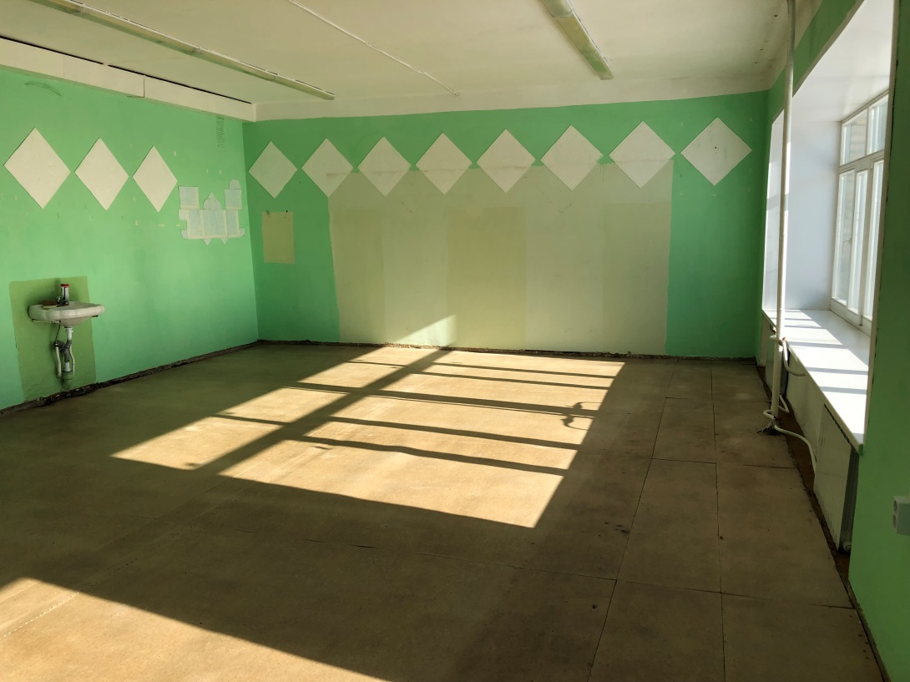
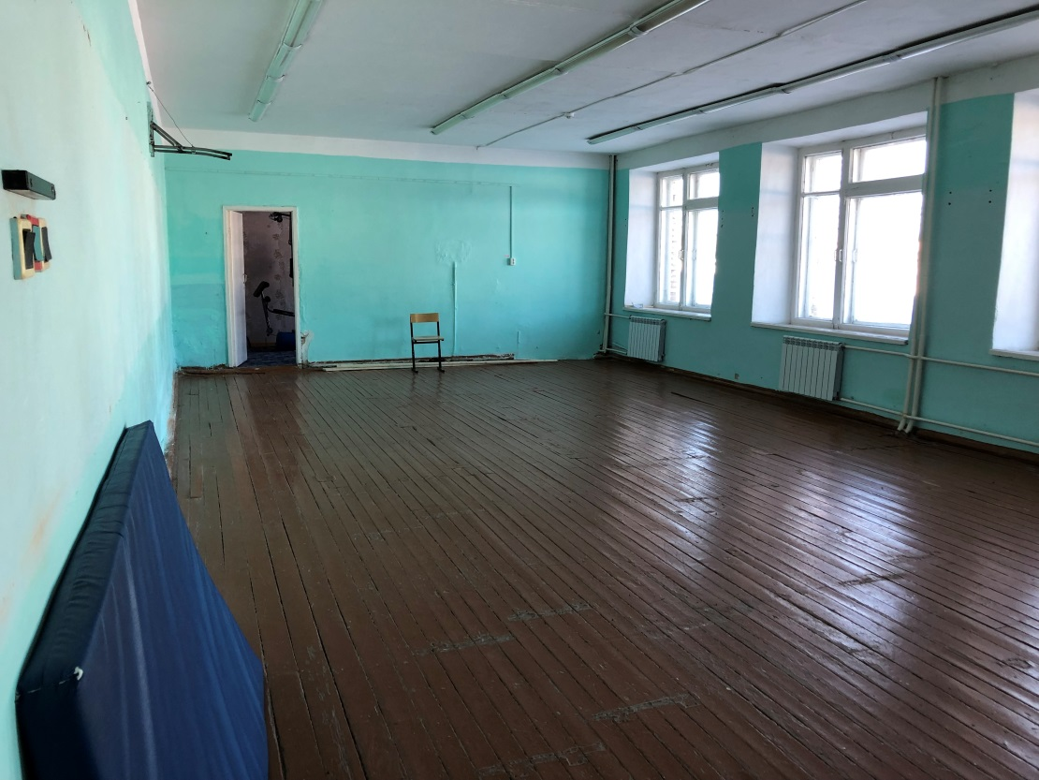
Создание Центра образования цифрового и гуманитарного профилей «Точка роста» на базе МОУ «СОШ» п. Каджером
Было

Slide 5
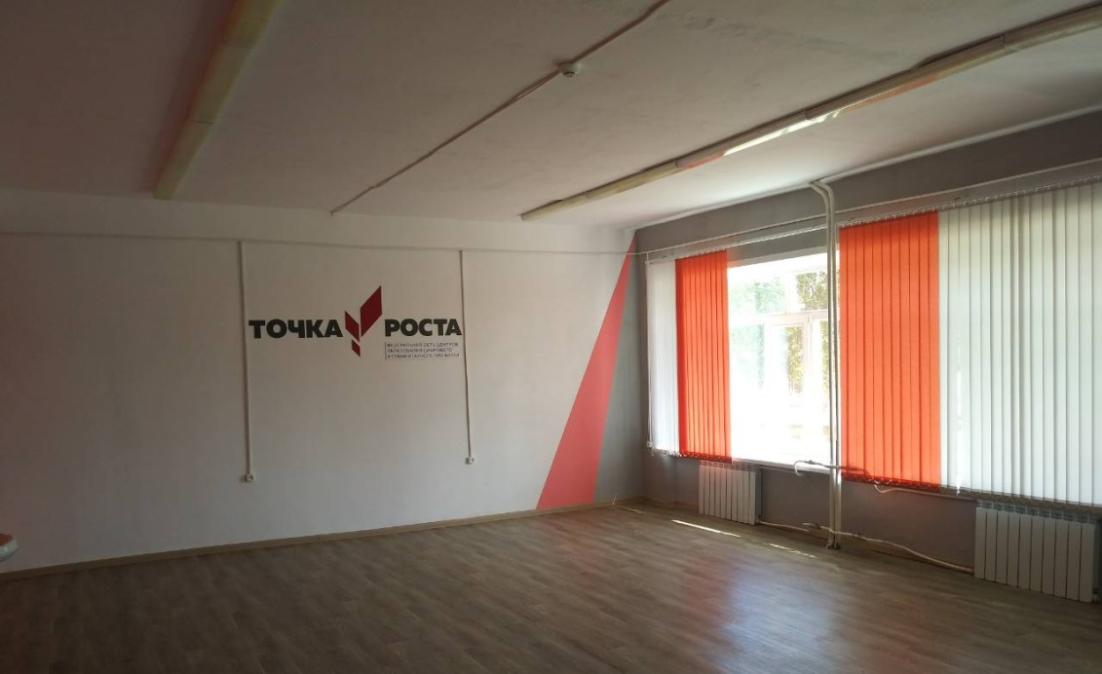
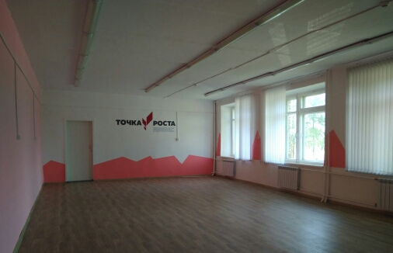
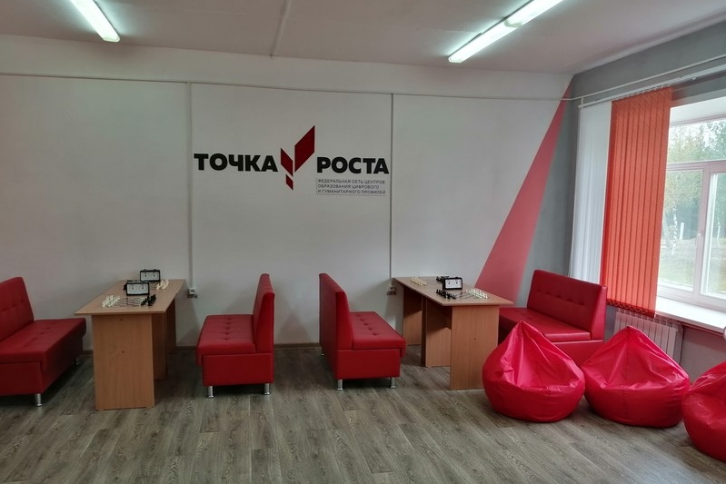
Создание Центра образования цифрового и гуманитарного профилей «Точка роста» на базе МОУ «СОШ» п. Каджером
Стало

Slide 6
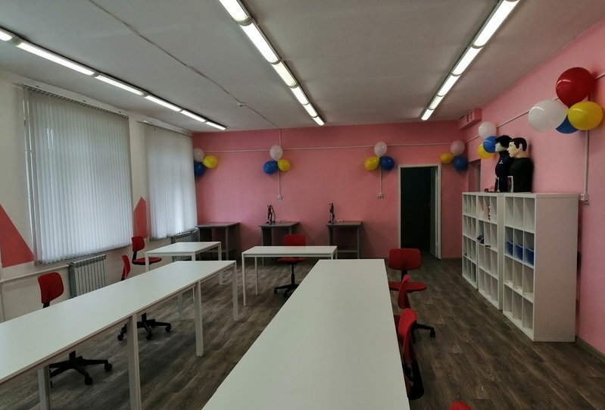
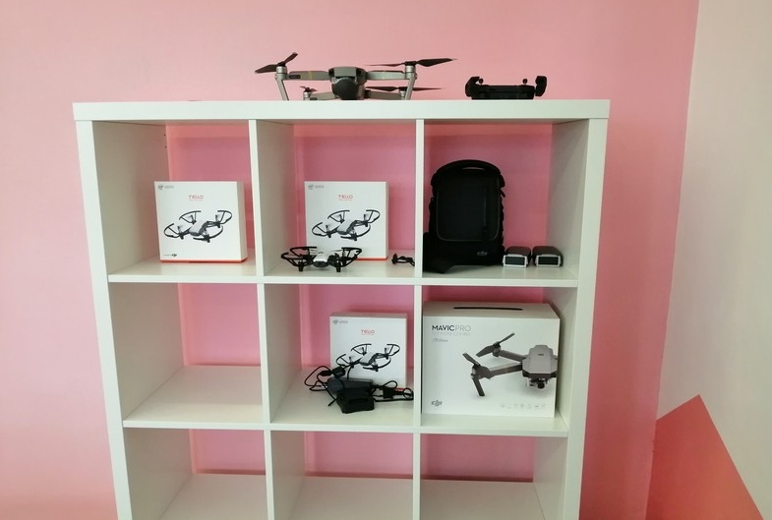
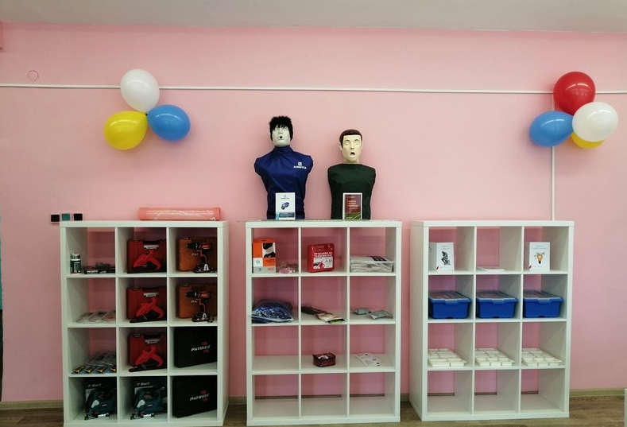
Создание Центра образования цифрового и гуманитарного профилей «Точка роста» на базе МОУ «СОШ» п. Каджером
Стало

